Slide 1
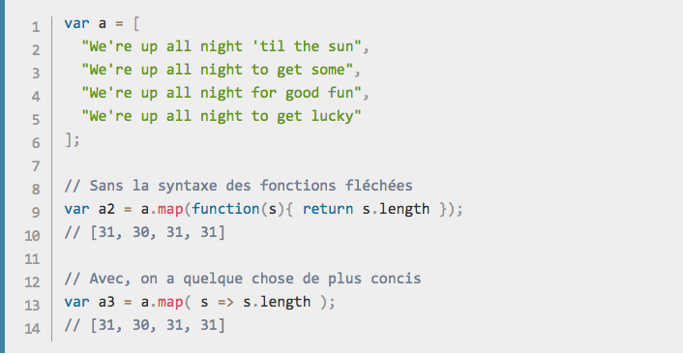
Les fonctions fléché capte et fixe le this du scope parent, là ou elle a été déclarer.
Les fonctions fléchées
Syntaxe plus courte:
Pour des aspects fonctionnels, la légèreté de la syntaxe est bienvenue .
par exemple :

Slide 2
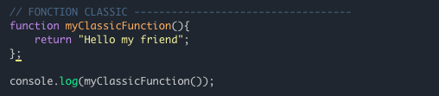
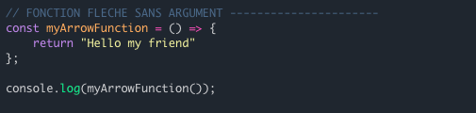
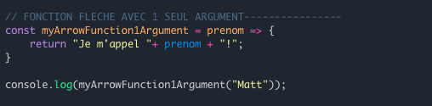
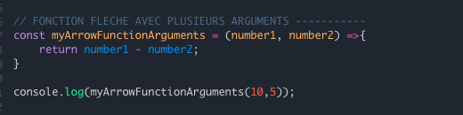
Fonction classic
Fonction flèche sans argument
Fonction flèche avec 1 seul argument
Fonction avec plusieurs argument

Slide 3
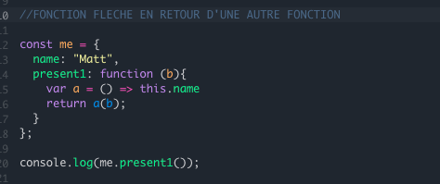
Fonction fléché dans une méthode d’objet:
Le fait que la méthode fléché soit dans une méthode classique le this de la fonction fléchée ne créer pas de nouveau contexte, son this prend la valeur du contexte englobant la fonction fléché, c’est à dire la valeur de la méthode de l’objet en question qui elle même prendra la valeur de l’objet quand elle sera invoqué par celui ci.

Slide 4
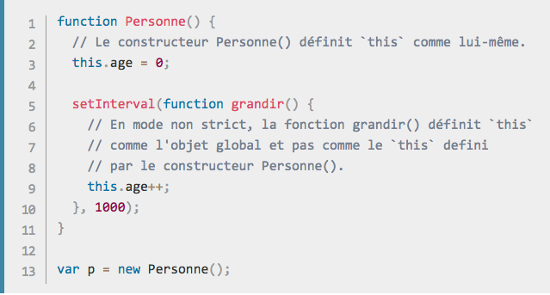
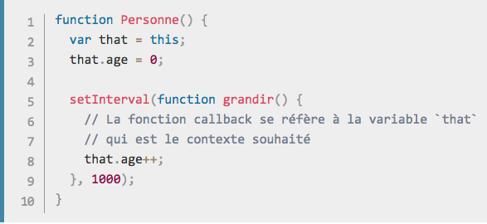
Avec ECMAScript ⅗, ce problème a pu être résolu en affectant la valeur de ‘this’ à une autre variable.
Problème

Slide 5
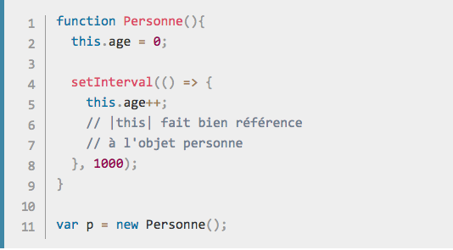
Pas de ‘this’ lié à la fonction:
Jusqu’a l’apparition des fonctions fléchées, chaque nouvelle fonction définissait son propre ‘this’( un nouvelle objet dans le cas d’un constructeur, ‘undefined’ dans les appels de fonctions stricts, le contexte de l’objet si la fonction est appelée comme une méthode, etc..) Cela a pu entraîner des confusions lorsque’on utilisait un style de programmation orientée objet.
Les fonctions fléchées ne créent pas de nouveau contexte, elles utilisent la valeur ‘this’ de leur contexte, c’est a dire le this de la valeur du parent englobant la fonction fléché.
Alors que les fonction classique crée un nouveau contexte a chaque fois.
Le code qui suit fonctionne de la façon attendue:

Slide 6
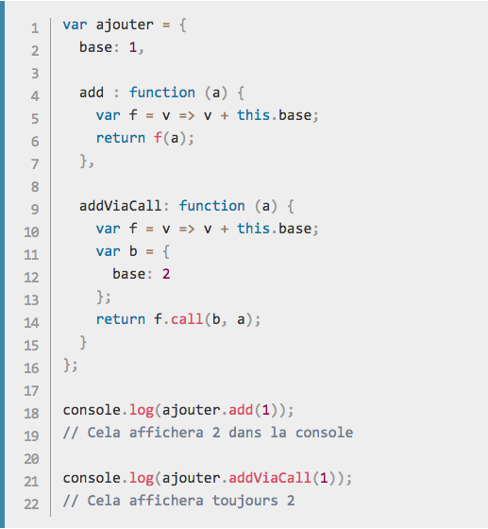
Dans une fonction fléché étant donné que ‘this’ provient du contexte englobant, si on invoque une fonction via la méthode ‘call’ ou ‘apply’, cela ne passera que des arguments mais n’aura aucun effet sur ‘this’.
Dans le cas si dessous ‘this’ se réfère uniquement au contexte englobant c’est a dire l’objet “ajouter”.
Objet.
Propriété.
Fonction.
this.base est insensible au contexte de cet fonction.
Car il se base sur le contexte qui l’englobe.

Slide 7
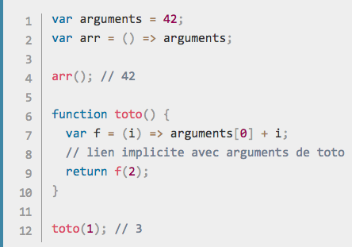
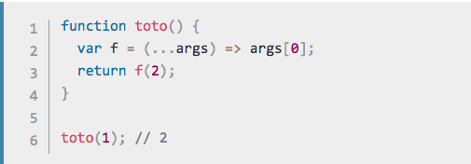
Les fonctions fléchées n'exposent pas d'objet arguments : arguments.length, arguments[0], arguments[1], et autres ne font donc pas référence aux arguments passés à la fonction fléchés. Dans ce cas arguments est simplement une référence à la variable de même nom si elle est présente dans la portée englobante :
Les fonctions fléchées n’ont donc pas leur propres arguments, mais la plupart des cas, les paramètres du reste représentent une bonne alternative :

Slide 8
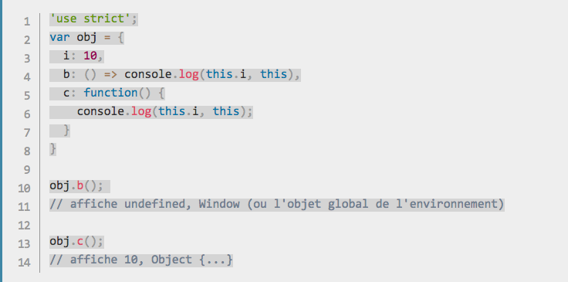
Les fonctions fléchées comme méthodes:
Comme indiqué précédemment, les fonctions fléchées sont mieux indiquées pour les fonctions qui ne sont pas des méthodes. Prenons un exemple pour illustrer ce point :

Slide 9

Les fonctions fléchées ne possèdent pas de prototype :

Slide 10
Utiliser le mot-clé ‘yield’ : Le mot-clé yield ne peut pas être utilisé dans le corps d'une fonction fléchée (sauf si cela intervient dans une autre fonction, imbriquée dans la fonction fléchée). De fait, les fonctions fléchées ne peuvent donc pas être utilisées comme générateurs.
Utiliser le mot-clé new : Les fonctions fléchées ne peuvent pas être utilisées comme constructeurs et lèveront une exception si elles sont utilisées avec le mot-clé new.

